Slide 1
疫情智能识别飞行器报名汇报
团队成员：江榕煜 佟星宇 陈映李

Slide 2
01
项目背景
02
项目简介
CONTENTS
03
设计方案
04
技术原理
05
团队分工

Slide 3
项目背景
01
国内外疫情形势、要求佩戴口罩的相关规定、相关研究应用

Slide 4
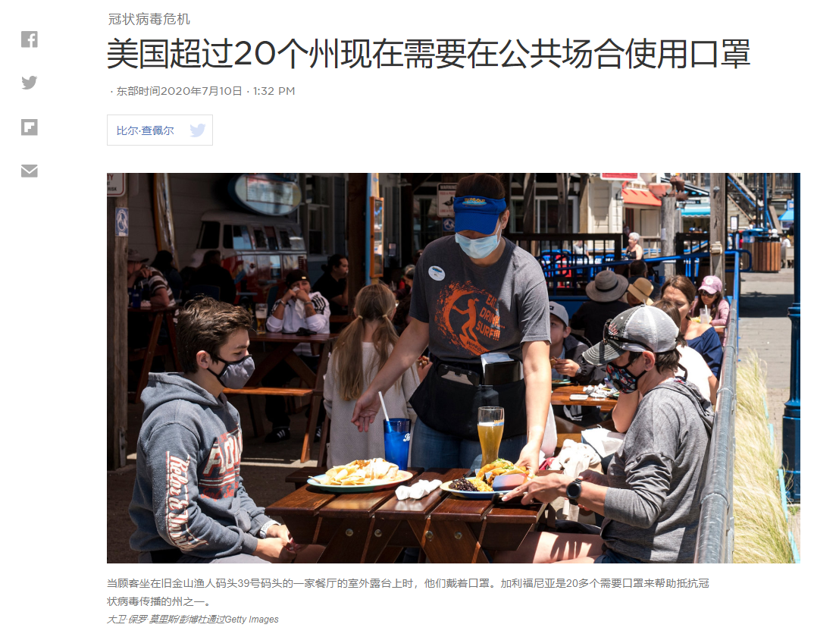
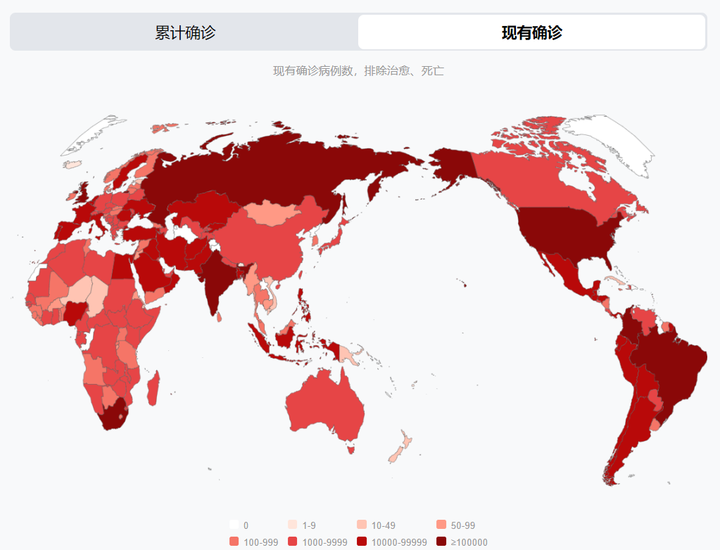
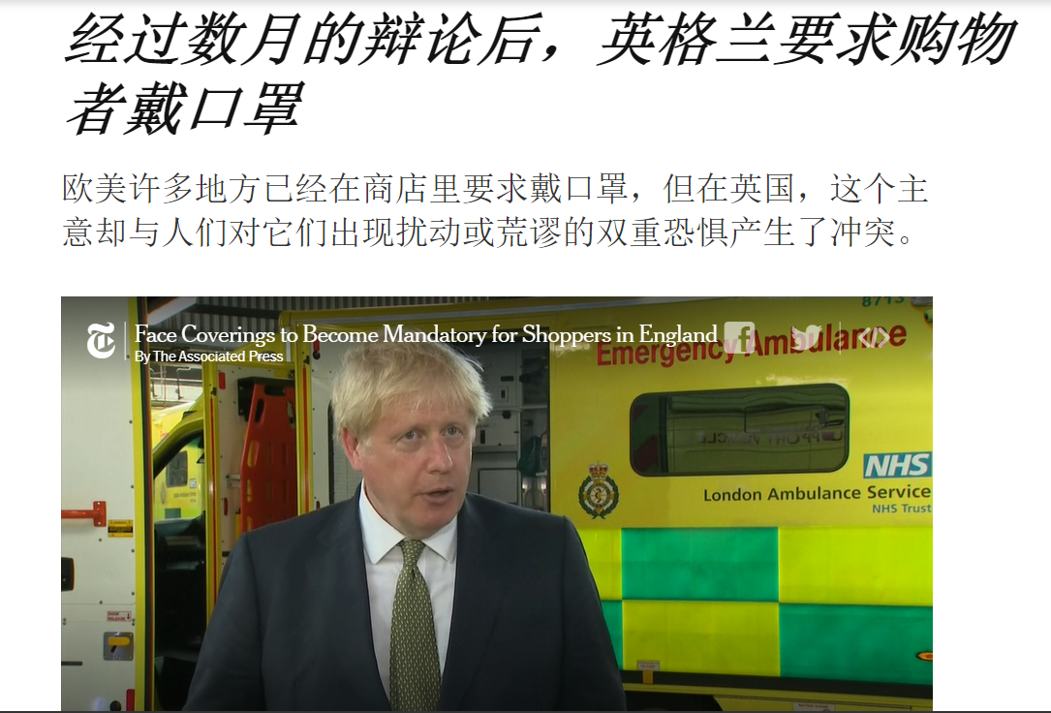
项目背景
全球疫情形势不容乐观
疫情
公共场合，佩戴口罩！

Slide 5

国内外相关研究
中国
阿里“ AI 防疫师”：于公共场所自动识别体温高、不戴口罩者，目前应用在旗下部分门店
滴滴AI口罩识别算法：自动分析司机乘客是否佩戴了口罩，识别准确度可达99％
印度海得拉巴：警察部门将软件工具与整个城市安装的摄像机链接，以识别和标记未戴口罩的人员，并向州警察总部发送警报。接着，这将传递给巡逻人员，以跟踪骑行或步行的违规者
法国：使用AI检查人们在公共交通工具上是否佩戴口罩，但他们的目的不是识别或惩罚不戴口罩的个人，而是匿名统计数据，说明有多少百分比的人佩戴了口罩，以帮助当局预测COVID-19的未来形势，其做法也是出于对隐私保护的考虑

Slide 6
项目简介
02
自动巡逻、AI识别、精准喊话、实时控制、自动返航、实时回传

Slide 7
主体功能
自动巡逻
实时控制
给定巡逻范围后，飞行器自动巡逻并实时采集图像
开发板实时向飞控发起移动指令
AI识别
无人操守
由CNN筛选出未正确佩戴口罩的人脸，并对其判断性别和年龄
自动根据电量判断是否返航。返航时自动识别停机坪降落，无线充电
精准喊话
实时回传
由语义合成模板根据性别年龄特征，实时合成提示音并喊话
根据用户需要远程控制，实时回传作业现场图像

Slide 8
设计方案
03
总体方案、硬件设计、软件设计

Slide 9

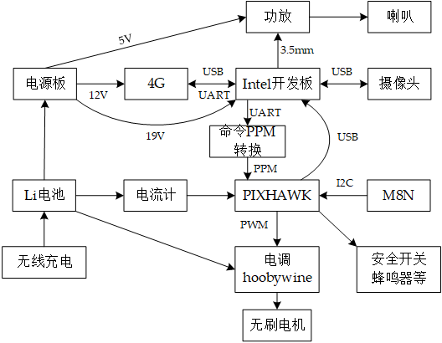
系统核心
Intel平台开发板 AI-box
Unified fonts make reading more fluent.
Theme color makes PPT more convenient to change.
Adjust the spacing to adapt to Chinese typesetting, use the reference line in PPT.
飞行控制
PIXHAWK硬件生态
远程通信
4G-LTE
无人操守
视觉识别自动回航降落+无线充电

Slide 10
软件工作：上位机
5
4
3
2
使用讯飞语音SDK
将特征信息变为语音
使用功放实现喊话
1
对处理后人脸提取
年龄性别等信息
使用口罩检测
模型检测行人
是否佩戴口罩
若为否，将未戴
口罩人脸截取处理
图像去抖滤波
等初步处理

Slide 11
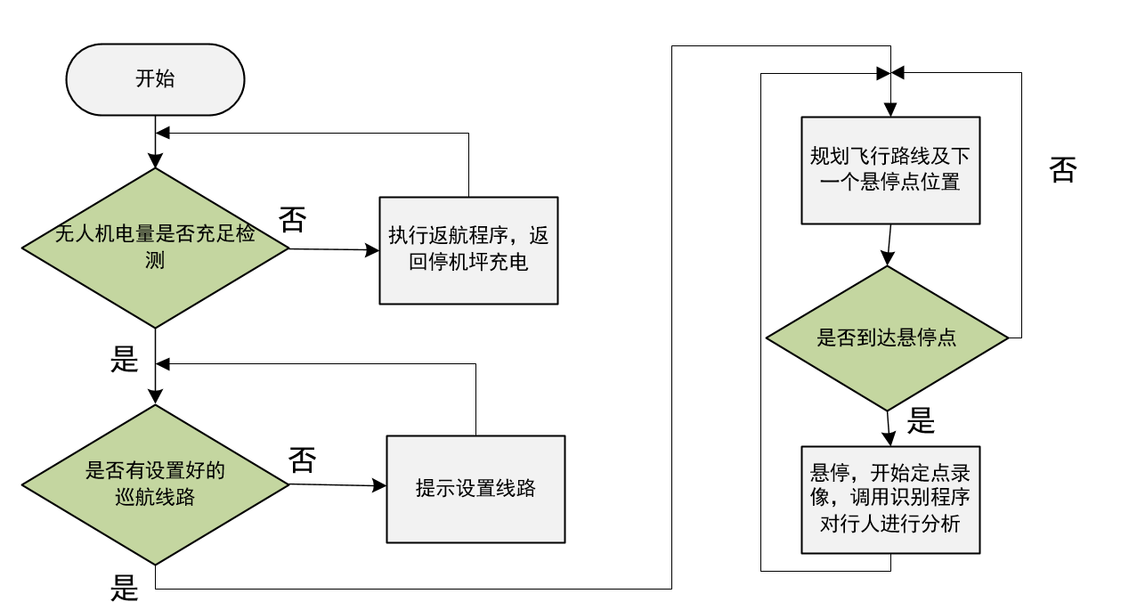
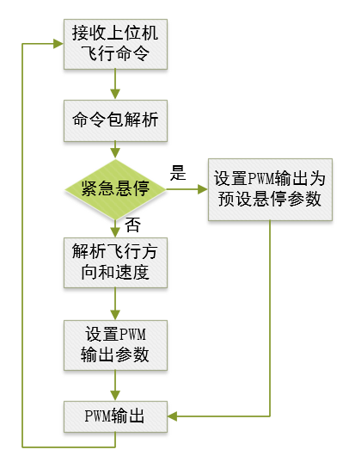
软件工作
无人机
下位机

Slide 12
技术原理
04
目标识别原理、语音合成喊话原理、自动无线充电原理、移动通信

Slide 13
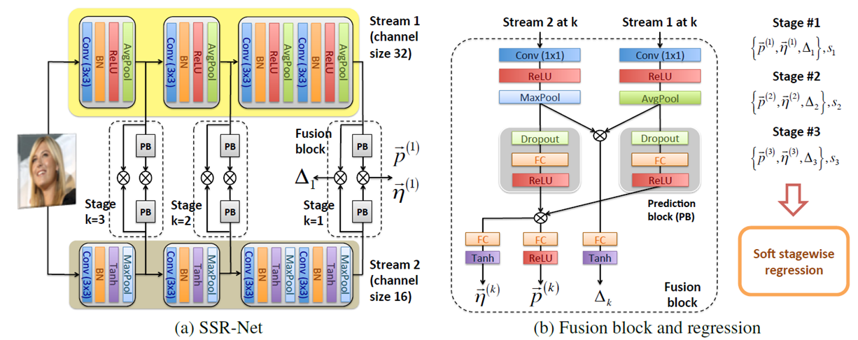
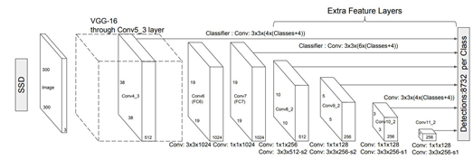
目标识别原理
人脸口罩识别
模型：SSD网络
模型大小：4M
模型特点：属于目标检测中的one-stage方法。然后利用CNN提取特征后直接进行分类与回归，整个过程只需要一步，所以其优势是速度快。采用VGG16作为基础模型，然后在VGG16的基础上新增了卷积层来获得更多的特征图以用于检测。
性别年龄识别
模型：SSR-NET
模型大小：0.32M，轻量化，利于实时预测
模型特点：将年龄预测回归问题变为多分类问题；采用由粗到细策略,每个阶段仅执行部分年龄分类,任务量少； 解决了年龄量化问题,引入动态范围,允许年龄分段根据输入来进行平移和缩放。

Slide 14
语音合成喊话原理
带语义UTF字符串
Text here
由识别出的对象特征
合成带有语义的通顺句子
Text here
讯飞语音合成
采用讯飞离线语音SDK方案
进行即时本地声卡语音合成
Text here
大功率音频功放输出
外置大功率D类功放
驱动喊话喇叭
Text here

Slide 15
自动无线充电原理
整流平衡充电
线圈吸收的电磁能量经整流模块输出直流电
经过Li-Po电池专用的充电板进行充电和电池保护
线圈对准
视觉识别停机坪上的“X”标志
在无人机的最下方，挂载无线充电的接收线圈
停机坪
在停机坪的中心下方，封装着无线充电的发射线圈，以及协同工作的驱动模块和电源

Slide 16


移动通信
4G移动网络
本项目的主要依赖网络为建设成熟的4G蜂窝移动网络，满足实时图传的带宽需求
ATK-M750
采用ATK-M750模组通信方案，配合外置高增益有源天线，实现接入4G网络
RNDIS
在AI-BOX上运行的Linux系统通过USB和UART接口与ATK-M750模组通信，并且采用RNDIS技术将模组映射为无线网卡来减少网络通信协议等带来的复杂度

Slide 17
团队分工
05

Slide 18
团队分工
陈映李
江榕煜
佟星宇
专业： 电子信息工程
特长： 软件算法设计
任务分工： 人脸特征识别（年龄、性别等），语义合成模板与语音合成 SDK，脸脸距离
专业： 电子信息工程
特长：硬件设计、嵌入式驱动开发
任务分工： 无人机飞行平台搭建，硬件模块设计（无线充电、电源板、 音频功放），4G 通信
专业： 人工智能与自动化
特长： 嵌入式开发，软件算法设计
任务分工： 口罩人脸识别模块，无人机自动路径规划，无人机降落控制

Slide 19
Thanks for your attention!
江榕煜 佟星宇 陈映李

